Slide 1

СТАРАЯ ШКОЛА В НОВОЙ РЕАЛЬНОСТИ:
КАК ВЕРНУТЬ ВНИМАНИЕ

Slide 2
ЭФФЕКТ
ПОМАДЫ
Источник: Минэкономразвития, Росстат, реальные доходы, реальная зп

Slide 3

Огромный рост
рынка
премиумизация
Источник: Росстат, Нильсен

Slide 4

~9
2
Брендов
в репертуаре
Я знаю этот бренд!
Секунды
на выбор у полки
* Ipsos, Scan Panel

Slide 5
Как вырастить бренд?
Бренд активы
Знание
Имиджи
Ситуации потребления
Эмоциональная связь
Консистентность
Медийные веса

Slide 6

2001

Slide 7
Ты где был?
Пиво пил

Slide 8

Ты где был?
Пиво пил
48
5%
7%
10
Недель на воздухе
SOV категории
SOV
внутри категории
Лет в эфире
Харизматичный персонаж и понятные сюжеты
* MediaScope

Slide 9
2024

Slide 10
Мягко пити,
Душевно сидите

Slide 11
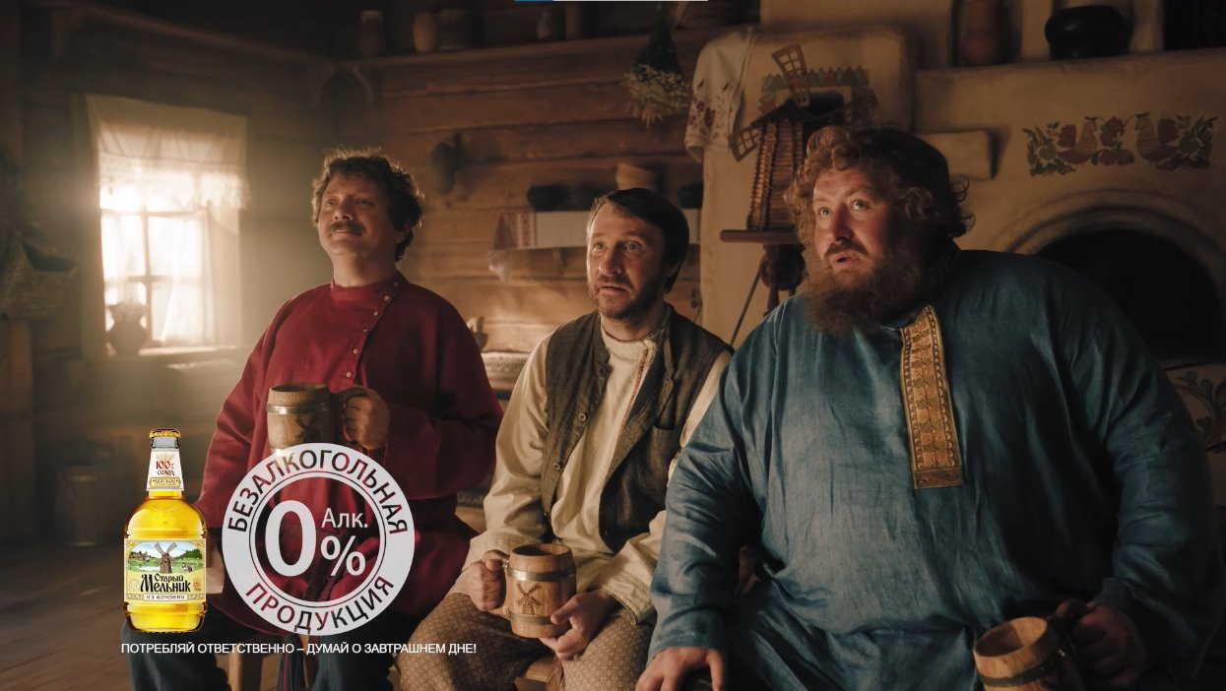
Мягко пити,
Душевно сидите
18
1%
7%
5
Недель на воздухе
SOV категории
SOV
внутри категории
Лет в эфире
Харизматичные персонажи и понятные сюжеты

Slide 12
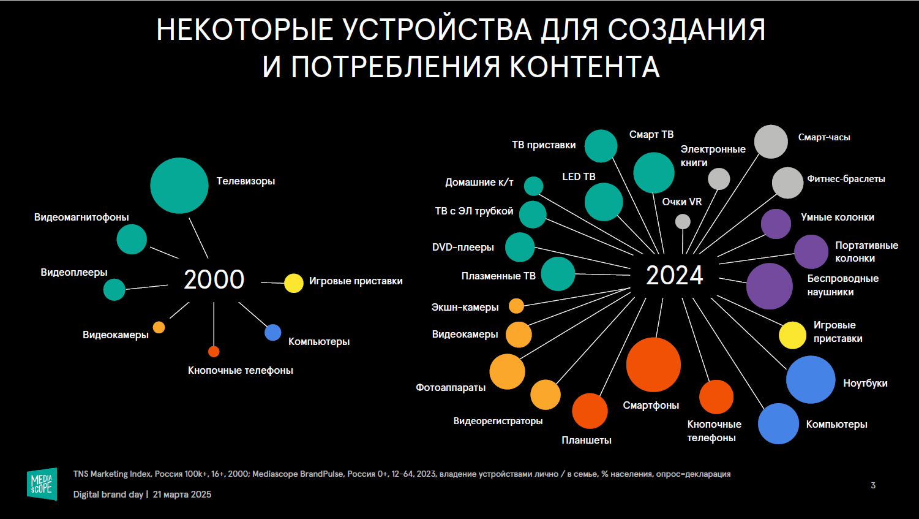

Slide 13
Бренд активы
Знание
Имиджи
Ситуации потребления
Эмоциональная связь
Консистентность
Медийные веса

Slide 14
Бренд активы
Знание
Имиджи
Ситуации потребления
Эмоциональная связь
Консистентность
Медийные веса

Slide 15
Эмоциональная связь?
Близкий имидж
Виральные инфоповоды
Амбассадоры…
Источник: Минэкономразвития, Росстат, реальные доходы, реальная зп

Slide 16
Ситуации потребления
Эмоциональная
связь
увеличивают частоту

Slide 17




Ситуации потребления
Релевантные продукту
Достаточно частотные
незанятые

